Slide 1
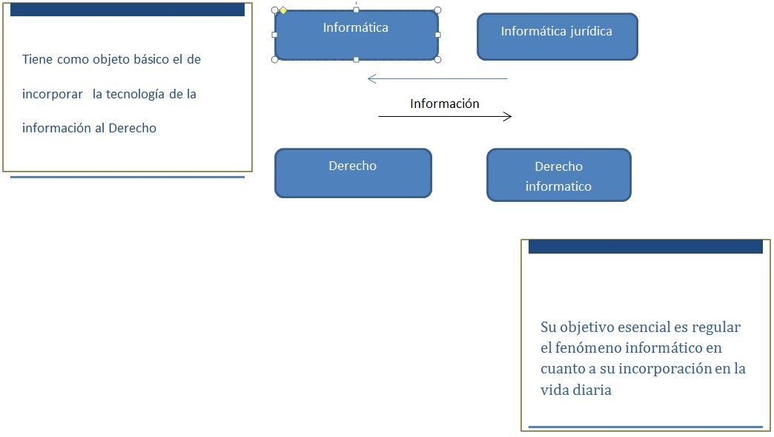
Diferencia entre Derecho Informático e Informática Jurídica

Slide 2
NUEVOS CRITERIOS DE RELACIÓN ENTRE EL DERECHO y LAS TECNOLOGÍAS DE LA INFORMACIÓN Y LA COMUNICACIÓN (TIC)
¿Por qué hay nuevos criterios de relación entre el Derecho y las TIC?
¿Por qué en la actualidad algunos doctrinarios e investigadores promueven corrientes para atender al problema de encuadrar el campo que representa el crecimiento tecnológico en el Derecho?

Slide 3
El Derecho de la Informática
Esta corriente la aporta Julio Téllez, utiliza este concepto para establecer que el Derecho de la Informática incluye tanto a la Informática Jurídica como al Derecho Informático.
Julio Téllez define al Derecho de la Informática como el conjunto de leyes, normas y principios aplicables a los hechos y actos derivados de la informática.

Slide 4
DERECHO DE LA INFORMATICA: Esta corriente la aporta Julio Téllez, establece que el Derecho de la Informática incluye tanto a la Informática Jurídica como al Derecho Informático.
Téllez define al Derecho de la Informática como el conjunto de leyes, normas y principios aplicables a los hechos y actos derivados de la informática.
Es decir, es un conjunto de leyes en cuanto que, si bien escasos, existen varios ordenamientos jurídicos nacionales e internacionales con alusión específica al fenómeno informático.

Slide 5
EL DERECHO COMO TECNOLOGÍA:
Esta corriente orienta a desaparecer la división entre Informática Jurídica y Derecho Informático.
Uno de sus precursores es Jaime Lara Márquez, Profesor de Informática Jurídica de la Pontificia Universidad Católica de Perú, quien la propone para terminar esa división existente.
El derecho como tecnología, supone que este se halle fundado necesariamente en conocimiento científico así como que este orientado a obtener eficientemente resultados prácticos, puesto que la tecnología no es sino la aplicación practica del conocimiento científico.

Slide 6
Finalmente al entender el derecho como tecnología supone un cambio de perspectiva, que hará posible que el derecho, desde su propia esencia, pueda aprovechar convenientemente las ventajas de las nuevas tecnologías, incluidas la informática y ponerse a la altura de los tiempos, garantizando y haciendo posible la imprescindibles condiciones de orden, control, seguridad, eficiencia y justicia que la sociedad requiere para una adecuada estructuración de las interacciones económicas, sociales y políticas.

Slide 7
DERECHO TELEMÁTICO O DERECHO DE LAS TELECOMUNICACIONES: La Unión Internacional de Telecomunicaciones (UIT) es, según los criterios que han quedado establecidos más arriba, una organización permanente, de ámbito específico para las telecomunicaciones, pero de carácter asimismo general, para todo el sector; territorial, y cuya normativa se aplica de conformidad a las reglas y procedimientos de un Tratado de carácter multilateral.

Slide 8
La noción del derecho de las telecomunicaciones, tanto como porción del ordenamiento jurídico cuanto como ciencia que tiene por objeto el estudio científico de dicha parcela del universo jurídico, puede alcanzarse a través de su objeto: las telecomunicaciones.

Slide 9
DERECHO DE LA INTERNET: el surgimiento de internet como medio de comunicación y como fuente que origina relaciones entre personas y por medio del cual se pueden contraer derechos y obligaciones, fomenta el desarrollo actual del derecho informático, porque se le había considerado solo para regular lo acontecido entre el usuario, la computadora y la información que se procesaba; pero la internet fue un despertar para los que no consideraban la importancia del derecho y su relación con la informática y sobre todo su contenido.

Slide 10
Se debe recordar que con el uso del internet conceptos tradicionales, derechos como el ámbito espacial de validez de las normas quedan limitas al utilizarse conceptos que atañen a esta la realidad informática como el espacio virtual o el ciberespacio.

Slide 11
CARACTERÍSTICAS
a) Actualización diaria de la información;
b) Exhaustividad y rigor de los contenidos;
c) Extraordinaria sencillez de manejo;
d) Plena interrelación documental.

Slide 12
SERVICIOS
a) Documentación, reciba por fax, correo electrónico o correo ordinario, toda la jurisprudencia y legislación que se necesite;
b) Servicio de Formación Presencial, con sesiones impartidas;
c) Servicio de Formación Online.

Slide 13
HERRAMIENTAS
a) Asistente Inteligente de Búsqueda, le sugiere las alternativas de consulta más frecuentes para lograr así resultados más precisos;
b) Notas, técnica sencilla y rápida que permite hacer anotaciones en los textos de nuestra base de datos, haciéndola accesible siempre que acceda al documento;
c) Subrayado, permite poner de relieve aquellos datos fundamentales que resulten interesantes dentro del texto;
d) Alertas, permite permanentemente informado vía e-mail de los temas que le interesan;
e) Buzón y expedientes, Favoritos y Gestor de Búsquedas.

Slide 14
EL DERECHO DE LAS TECNOLOGÍAS DE LA INFORMACIÓN Y DE LAS COMUNICACIONES:
Se denominan tecnologías de la información y la comunicación al conjunto de tecnologías que permiten la adquisición, producción, almacenamiento, tratamiento, comunicación, registro y presentación de informaciones, en forma de voz, imágenes y datos contenidos en señales de naturaleza acústica, óptica o electromagnética. Las TIC incluyen la electrónica como tecnología base que soporta el desarrollo de las telecomunicaciones, la informática y el audiovisual.

Slide 15
Las TIC comprende:
1. Las redes
1.1 Telefonía fija
1.2 Banda ancha
1.3 Telefonía móvil
1.4 Redes de televisión
1.5 Redes en el hogar
2. Los terminales
2.1 Ordenador personal
2.2 Navegador de internet
3. Sistemas operativos para ordenadores
3.1 Teléfono móvil
3.2 Televisor
3.3 Reproductores portátiles de audio y vídeo
4. Consolas de juego
4.1. Servicios en las TIC
4.2 Correo electrónico
4.3Búsqueda de información
4.4 Banca online
4.5 Audio y música
4.6 TV y cine
4.7 Comercio electrónico
4.8 E-administración- E-gobierno
4.9 E-sanidad
4.10 Educación
4.11 Videojuegos
4.12 Servicios móviles

Slide 16
DERECHOS ARCO: DERECHOS DE ACCESO, RECTIFICACIÓN, CANCELACIÓN Y OPOSICIÓN DE DATOS PERSONALES
Los datos personales corresponden a cualquier información concerniente a una persona física identificada o identificable. Se considera que una persona es identificable cuando su identidad pueda determinarse directa o indirectamente a través de cualquier información. Igualmente existen datos personales sensibles que son aquellos que se refieran a la esfera más íntima de su titular, o cuya utilización indebida pueda dar origen a discriminación o conlleve un riesgo grave para éste. De manera enunciativa más no limitativa, se consideran sensibles los datos personales que puedan revelar aspectos como origen racial o étnico, estado de salud presente o futuro, información genética, creencias religiosas, filosóficas y morales, opiniones políticas y preferencia sexual.

Slide 17
Derechos ARCO
Estos son derechos de acceso, rectificación, cancelación y oposición al tratamiento de datos personales. En todo momento el titular o su representante podrán solicitar al responsable, el acceso, rectificación, cancelación u oposición al tratamiento de los datos personales que le conciernen. El ejercicio de cualquiera de los derechos ARCO no es requisito previo, ni impide el ejercicio de otro.

Slide 18
ACCESO: El titular tendrá derecho de acceder a sus datos personales que obren en posesión del responsable, así como conocer la información relacionada con las condiciones y generalidades de su tratamiento.
RECTIFICACIÓN: El titular tendrá derecho a solicitar al responsable la rectificación o corrección de sus datos personales, cuando estos resulten ser inexactos, incompletos o no se encuentren actualizados.

Slide 19
CANCELACIÓN: El titular tendrá derecho a solicitar la cancelación de sus datos personales de los archivos, registros, expedientes y sistemas del responsable, a fin de que los mismos ya no estén en su posesión y dejen de ser tratados por este último. OPOSICIÓN: El titular podrá oponerse al tratamiento de sus datos personales o exigir que se cese en el mismo, cuando:

Slide 20
MUCHAS GRACIAS.

